Slide 1
HSF系列课程-设计
讲师：黄光亮

Slide 2
HSF项目开发流程
立项
管理、计划
需求分析
设计
编码
测试
实施部署

Slide 3
HSF项目开发-设计
设计
架构设计
数据库设计
接口设计
模块设计
界面设计/UI设计

Slide 4
HSF项目开发-设计规范
规范文档
DOTNET架构设计规范
数据库设计规范
软件设计程序
一系列的模板
用户体验设计指南

Slide 5
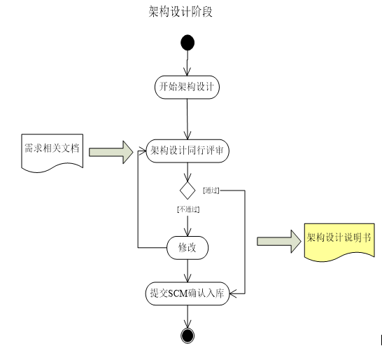
HSF项目开发-架构设计
《DOTNET架构设计规范》
《架构设计说明书 模板》

Slide 6
HSF项目开发-架构设计
设计决定
界面设计
架构视图
接口设计
数据库设计

Slide 7
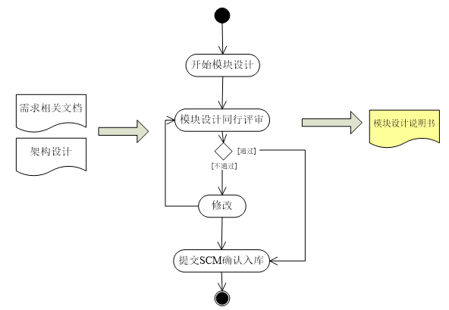
HSF项目开发-模块设计
《模块设计说明书 模板》

Slide 8
HSF项目开发-模块设计
模块关系图
类责任描述
逻辑图
实现思路（可多个）

Slide 9
谢谢
Thank You

